Slide 1
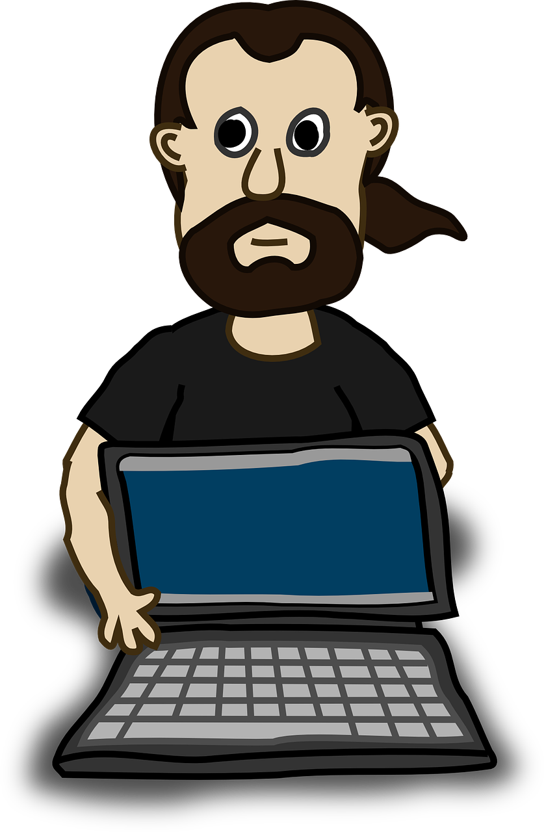

+
= ?
Notes:
Max
Erste Introfolie für Aufmerksamkeit

Slide 2
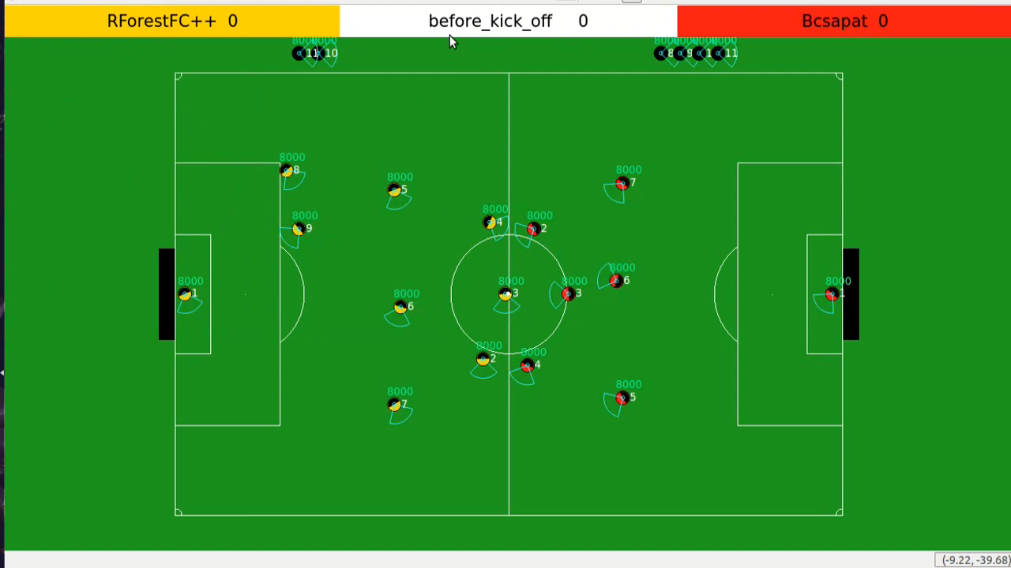
Notes:
Max
Introvideo RoboCup

Slide 3

UNREALCUP
Michael Kekeisen – Michael Möbius – Daniel Rapp – Maximilian Schmitz
Studienarbeit TIT12
Notes:
Eingehen auf Introvideo, langweilig
Vorstellung UnrealCup

Slide 4
Inhalt
Aufgabenstellung
Umsetzung
Demo
Fazit
Fragerunde

Slide 5
Aufgabenstellung
Fußballsimulation
3D-Grafik
Physiksimulation
Ausdauersystem
Schnittstelle für KI
Notes:
Ziele, die wir erreichen wollten

Slide 6
Umsetzung
Notes:
Daniel
Unrealengine, alternativen…Was ist von uns, was von der Engine
4 min

Slide 7
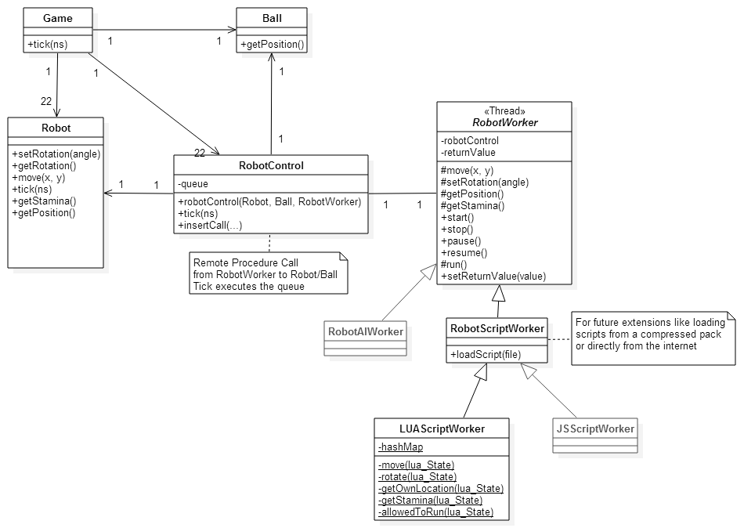
Umsetzung
Notes:
Michi M. 2 min
C++, Flexible Architektur
Multithreading, gesichert durch Critical Sections -> RPC
LUA als erste Möglichkeit für KI
Weitere Scriptsprachen wie JS, Python, Perl leicht einbaubar

Slide 8
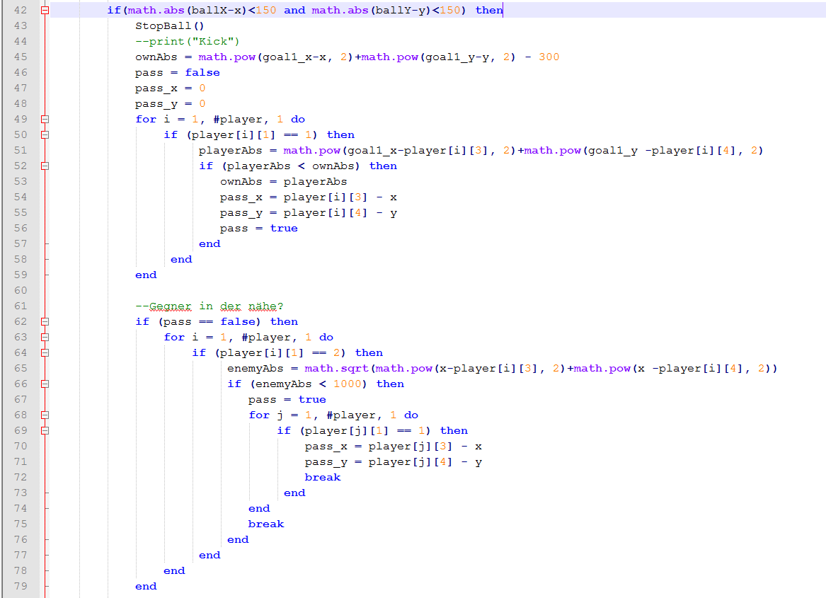
Umsetzung
Notes:
Michi M. 2 min
Genauer auf KI Proggen mit LUA eingehen

Slide 9
Vorführung
Notes:
Michi
Musik….erst ohne gelaber
Dann bisschen über KI

Slide 10
Fazit
Notes:
Vorlesungsinhalte…Basislogik Fahr, Designansätze
Wir sind zufrieden, ImagineCup…

Slide 11
Fragen?
JETZT DOWNLOADEN: LINK
Notes:
Max moderiert
Link zum Download einbauen… (QR Code?)

